Slide 1



2018과정평가형 정보처리산업기사
화면구현 포트폴리오
20502 고승원

Slide 2
C/O/N/T/E/N/T/S
1
개요 및 구조
2
Header
3
Login page 및 Sign up page
4
content 영역(main slide)
5
content 영역 (down content)
6
Footer (footer)
7
HTML/CSS오류검사

Slide 3
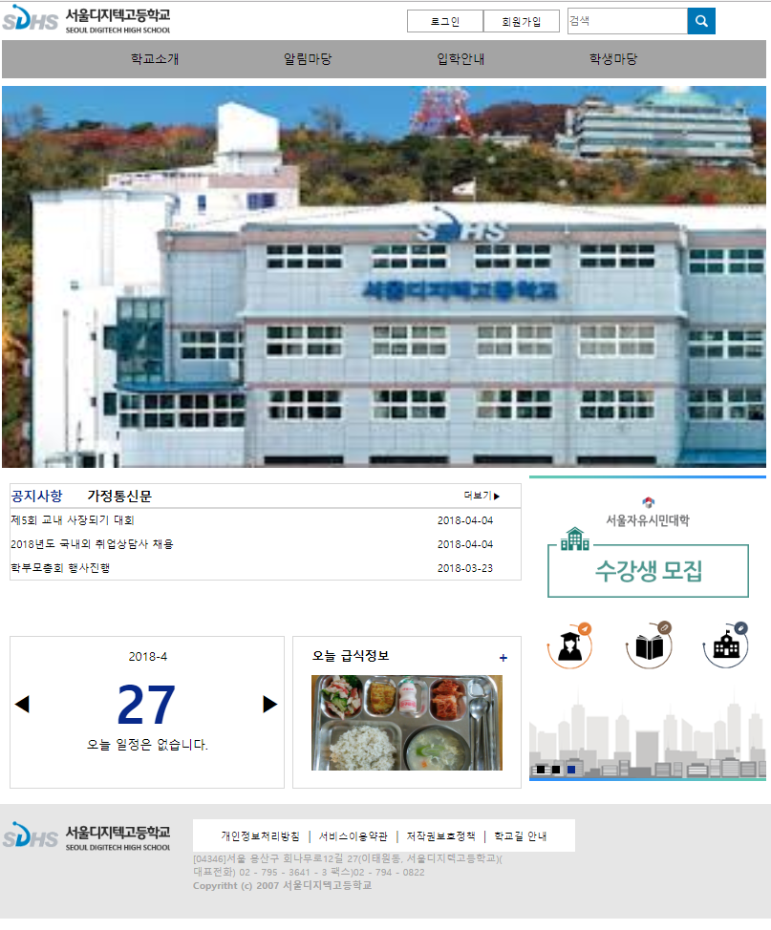
1-1. 개요
주제:학교홈페이지
언어:HTML,CSS및 JS, JQuery
에디터 및 툴:webstorm
작업과정 저장 주소:
Github 주소

Slide 4
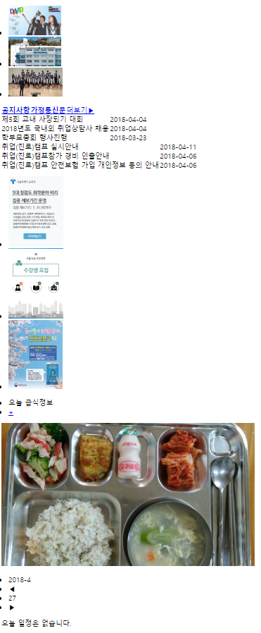
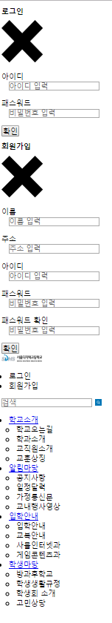
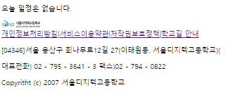
1-2. 구조
원래 HTML에 CSS 및 JS를 이용해 살을 붙여 만들었습니다.

Slide 5

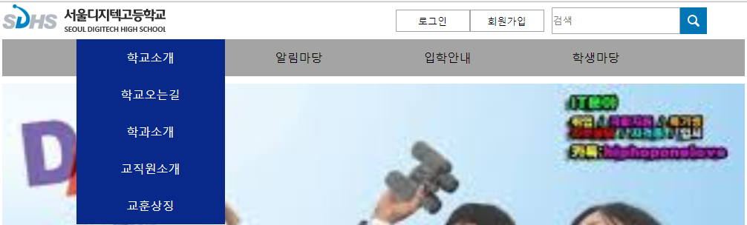
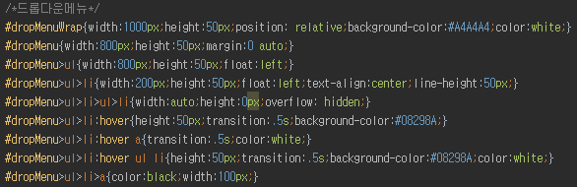
2. Header
Css를 이용해 드롭다운 메뉴를 만들었습니다.

Slide 6
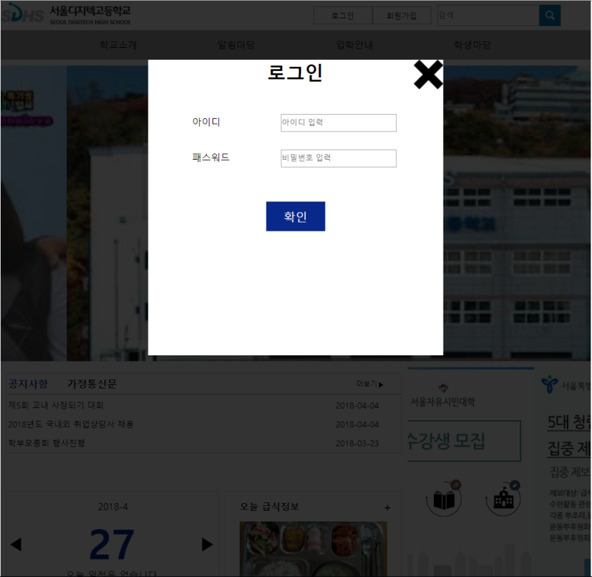
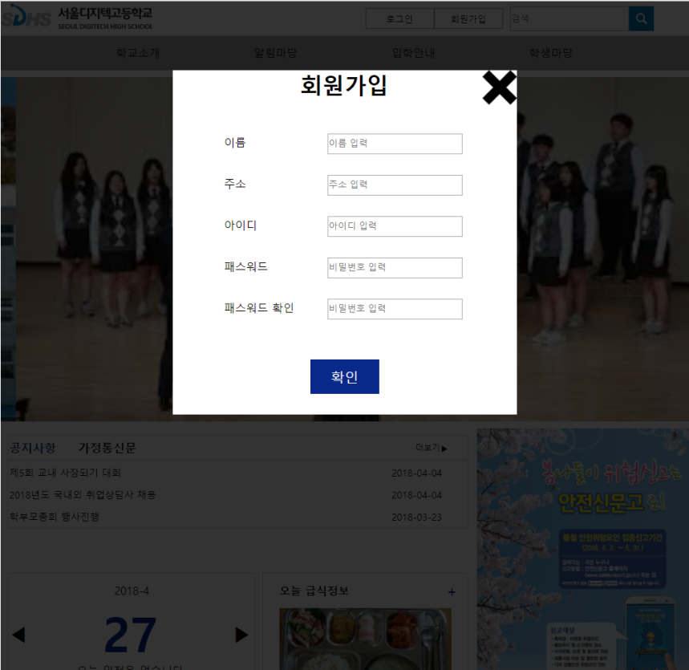
3. Login page 및 Sign up page
마스크를 뒤에
팝업 창 형식으로
회원가입 창 및 로그인 창을 띄웠습니다.

Slide 7


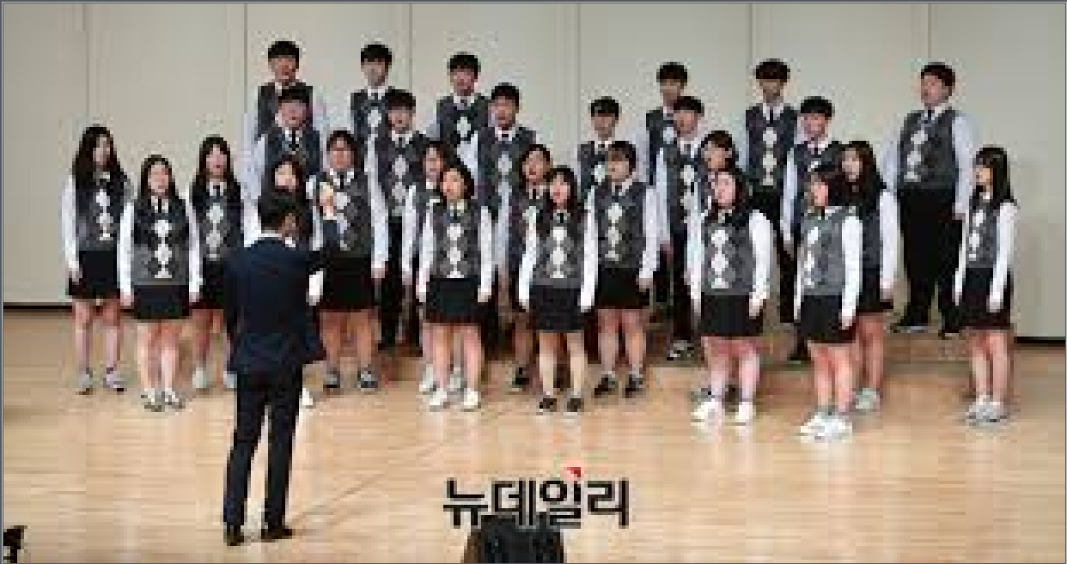

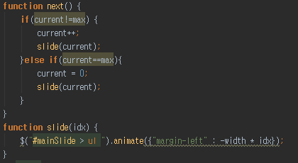
4. Content 영역(main slide)
JS를 이용해 이미지를 오른쪽으로 움직이는 슬라이드를 만들었습니다.

Slide 8
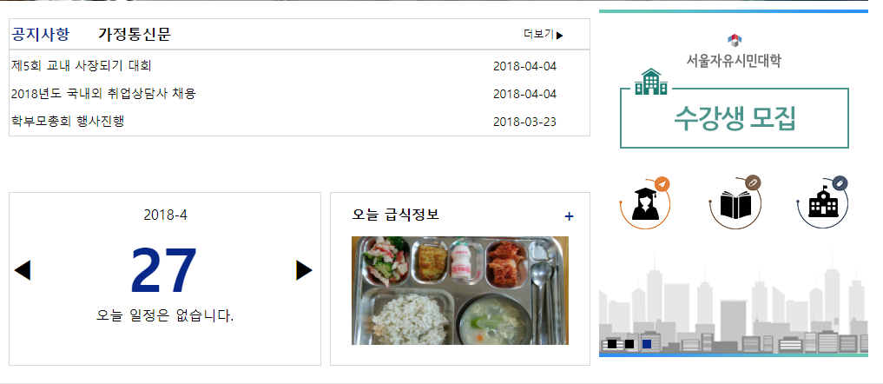
5. content 영역 (down content)
JS를 이용해 공지사항과 가정통신문을 누르면
그 내용이 나오도록 만들었습니다.
JS를 이용해 캘린더를 만들었습니다.
JS를 이용해 서브 슬라이드를 만들었습니다.

Slide 9

6. Footer
CSS를 이용해 학교주소나 저작권정보가 들어있는 Footer를 만들었습니다.

Slide 10
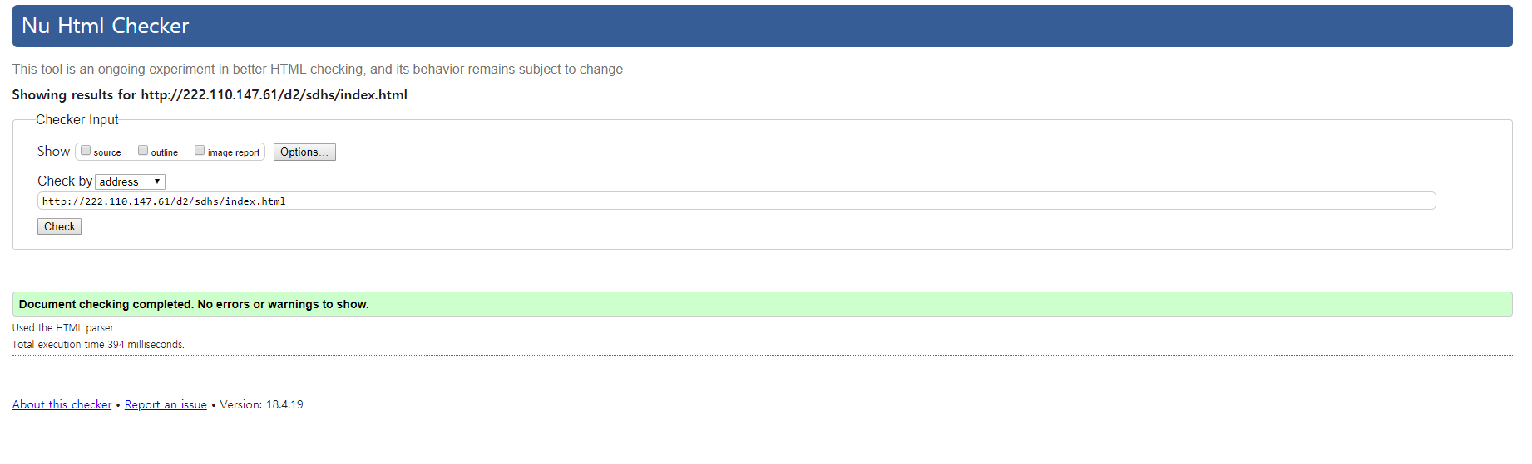
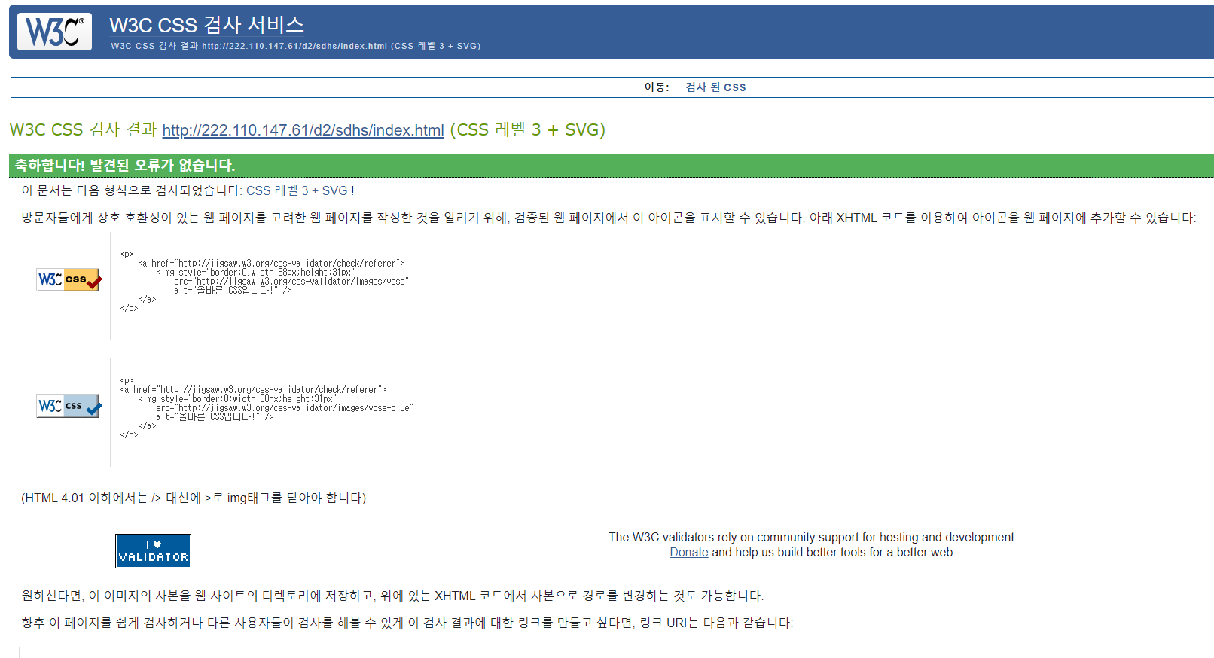
7. HTML/CSS 오류검사
HTML 및 CSS의 오류가 있는지 검사한결과를 스크린 샷으로 찍은 모습입니다.

Slide 11

감사합니다

